Slide 1
Повторение. Язык и речь.

Slide 2
Вставьте пропущенные буквы.
Запиши эти слова вместе с проверочными.
Подчеркни орфограммы.
О хо-ьбе, сер_це, про_ьба, ко_ьба, ст_р_на, ст_ричок, тр_пинка, д_бр_та, ду_.

Slide 3
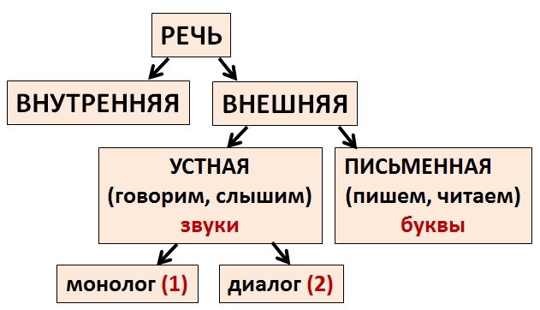
Что такое речь? Виды речи.

Slide 4
1. Какой способ общения между людьми самый главный? 2. Для чего нужна устная речь? 3. А письменная? 4. Внутренняя?

Slide 5
Что появилось раньше – язык или речь?
Язык как хранилище, в котором находится бесценный клад: все звуки речи, все «кубики - морфемы», из которых строятся слова, все интонации, с которыми мы произносим слова, и правила, по которым слова соединяются друг с другом. А когда человек берёт из хранилища всё нужное, чтобы говорить, получается речь.
С. Бондаренко, г. граник

Slide 6
Закончите пословицы, объясните значение.
В гостях хорошо, а …
Готовь сани летом, а …
Друзья познаются …
Не откладывай на завтра …
Мал язык, да …
Не спеши языком, …
В какой речи чаще используют пословицы и поговорки?

Slide 7
Спиши. Обозначь корни. Лишнее слово подчеркни.
Маленький, малявка, маляр, малыш.
Гроза, грозный, гроздь, грозовой.
Конница, конник, конюшня, подоконник.
Лес, лестница, лесничий, пролесок.
Седло, седловина, седина.

Slide 8
Домашнее задание. С. 121 упр. 256

